Slide 1


MÔN: MĨ THUẬT

Slide 2



SÁNG TẠO CÔNG NGHỆ THÔNG TIN TRONG GIẢNG DẠY

Slide 3

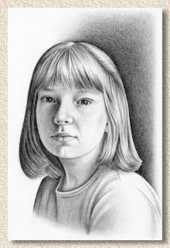

Bài 8: VẼ TRANH
ĐỀ TÀI VẼ CHÂN DUNG

Slide 4
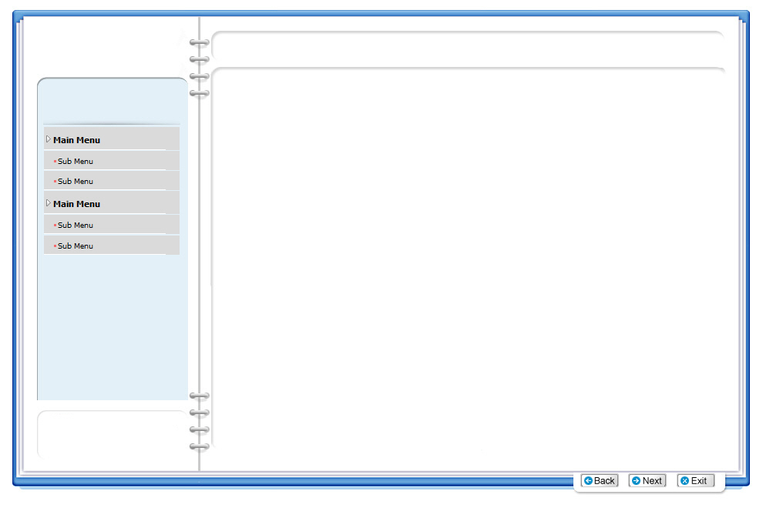
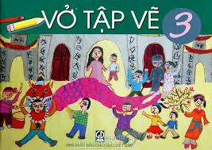


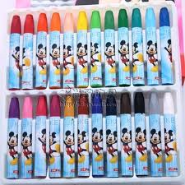

KIỂM TRA ĐỒ DÙNG HỌC TẬP
VỞ TẬP VẼ
2. BÚT CHÌ, TẨY
3. MÀU VẼ

Slide 5
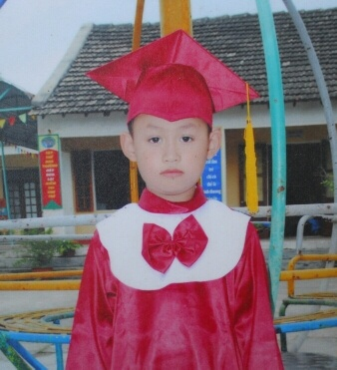
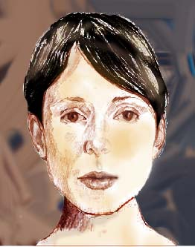
- Sự khác nhau giữa tranh chân dung và ảnh chân dung?
+ Ảnh được chụp bằng máy nên rất thật và rõ từng chi tiết.
+ Tranh được vẽ bằng tay, thường diễn tả tập trung vào những đặc điểm chính của nhân vật

Slide 6
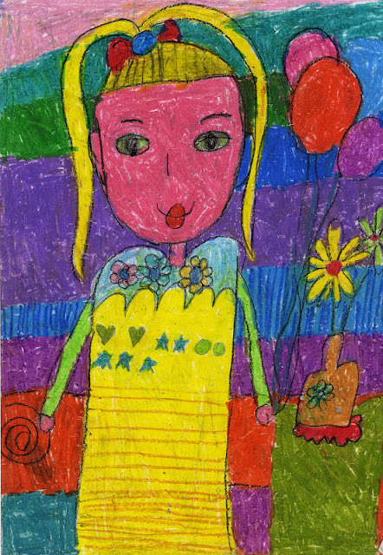
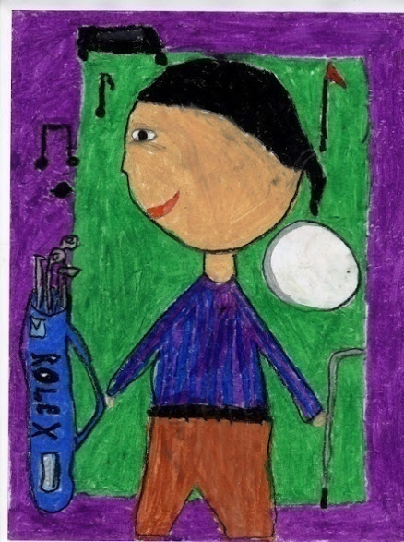
Tranh chân dung là gì?
Tranh chân dung là tranh do con người vẽ về một người hay một vài người và chỉ tập trung diễn tả đặc điểm riêng và trạng thái tình cảm của nhân vật.
Có những loại tranh chân dung nào?
Vẽ khuôn mặt
Vẽ bán thân
Toàn thân

Slide 7
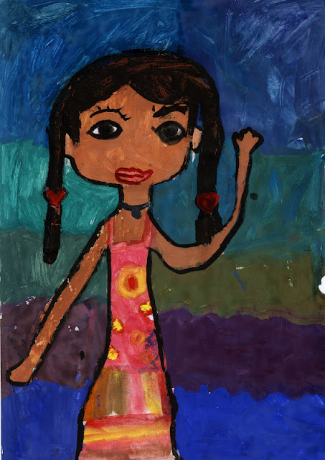
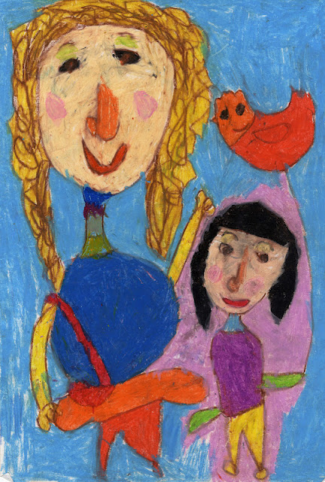
Có những loại tranh chân dung nào?
Một người
Hai người

Slide 8
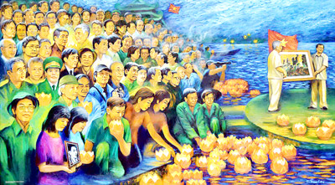
Có những loại tranh chân dung nào?
Một nhóm người

Slide 9

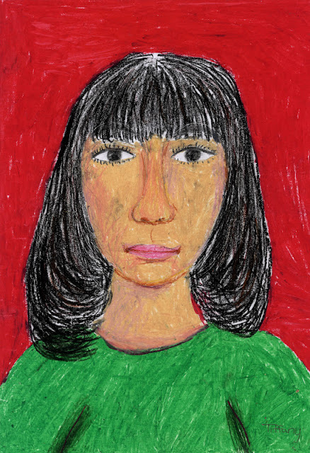
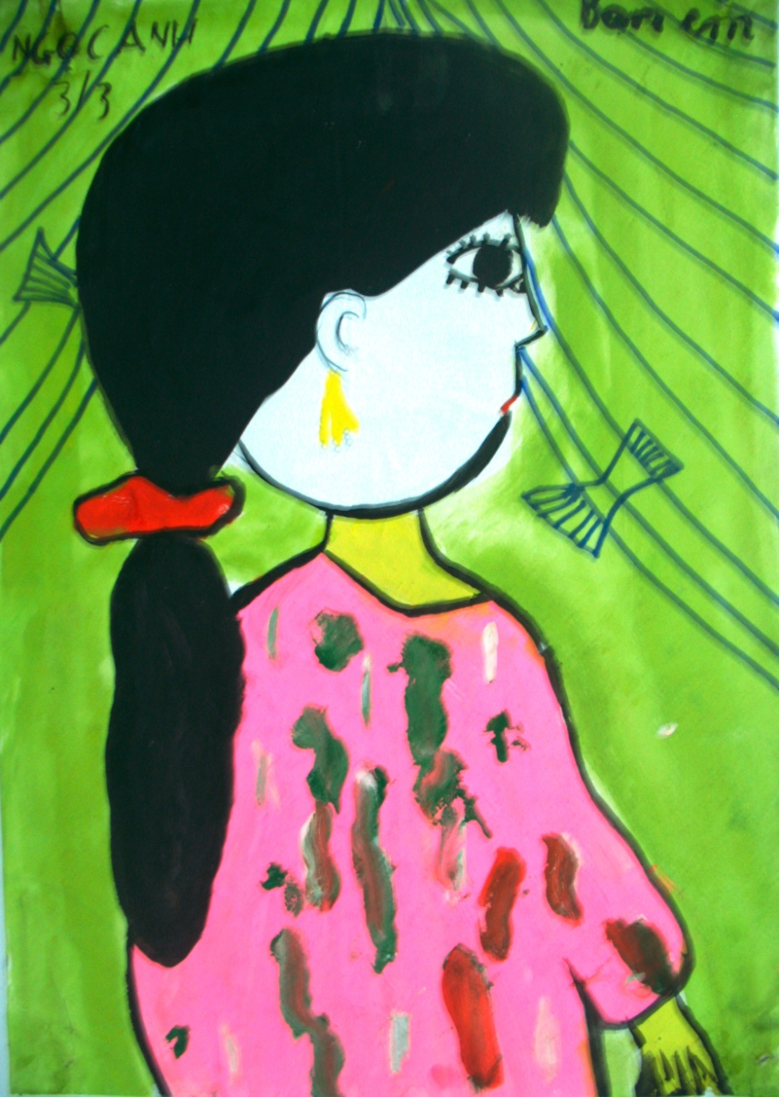
Hai bức tranh này có gì khác nhau?

Slide 10
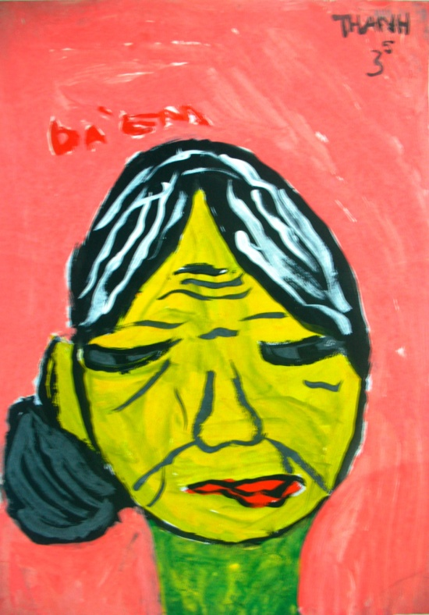
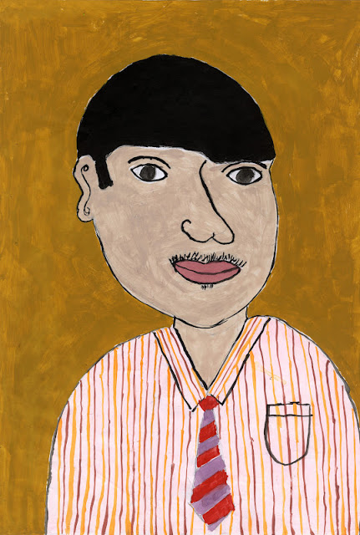
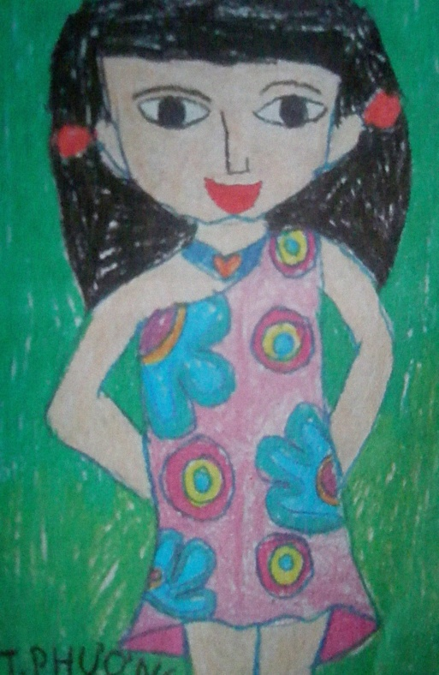
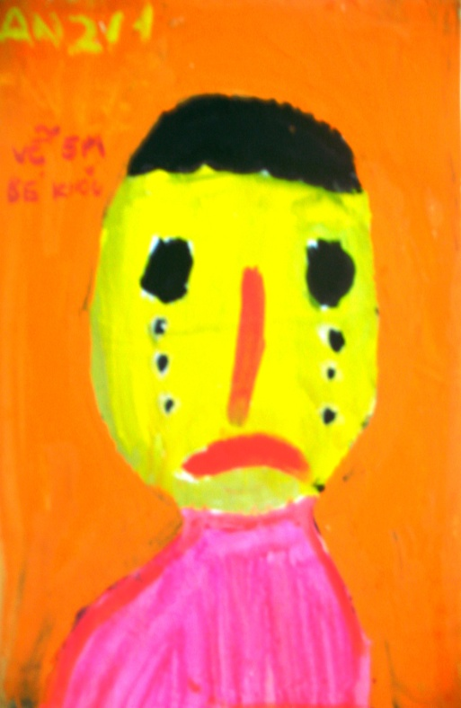
Nét mặt của mọi người có giống nhau không?
Trầm ngâm
Nghiêm nghị
Vui vẻ
Khóc nhè

Slide 11
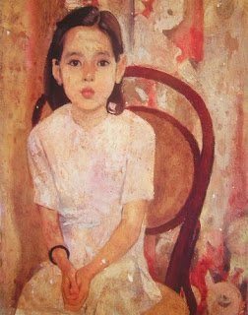
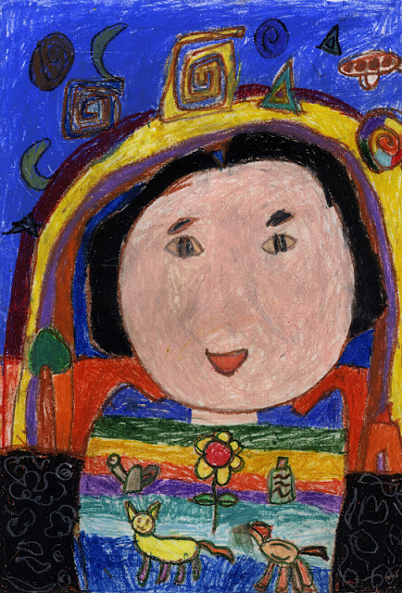
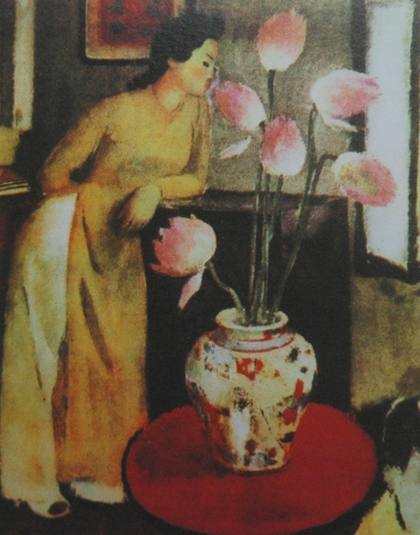
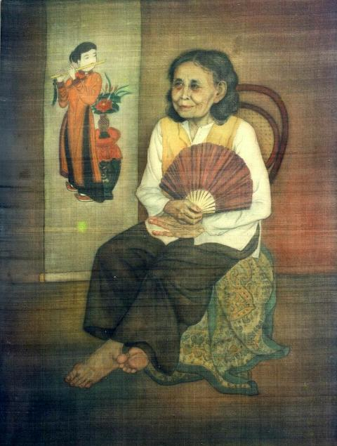
Quan sát gương mặt bạn và kể ra một số hình dáng ?
Hình 1.
Mặt trái xoan
Hình 2.
Mặt tròn
Hình 3.
Mặt nhỏ
Hình 4.
Mặt vuông chữ điền

Slide 12
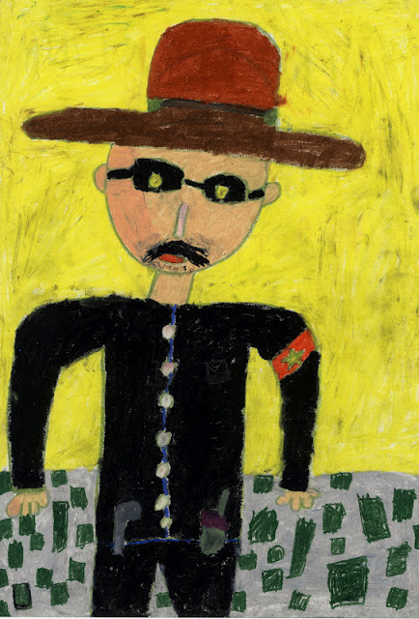
Màu sắc trong các bức tranh như thế nào?
Màu sắc tươi sáng, có đậm, có nhạt,
làm nổi bật chân dung người mình vẽ

Slide 13
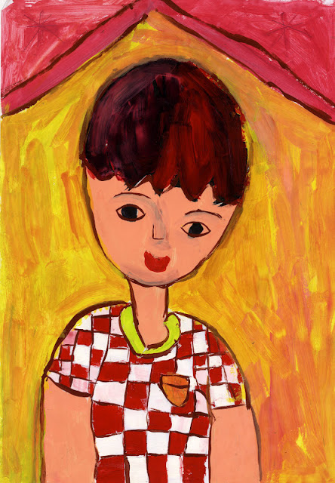
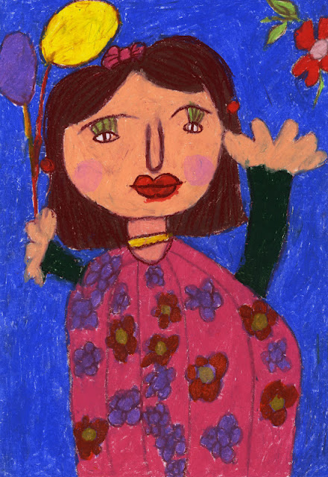
Vẽ tranh chân dung bán thân và chỉ vẽ một người

Slide 14
2. Cách vẽ tranh
1.Vẽ phác hình khuôn mặt, cổ , vai, tóc cho vừa với phần giấy.
2. Vẽ mắt, mũi,miệng
3. Vẽ màu tóc, da, áo,….và vẽ màu theo ý thích, có màu đậm màu nhạt.

Slide 15
Bước 1 : Quan sát hoặc nhớ lại khuôn mặt người định vẽ
Vẽ khung hình chữ nhật .
Bước 2 - Vẽ phác hình dáng khuôn mặt và phần cơ thể
Notes:
15

Slide 16
Bước 3 - Tìm vị trí các bộ phận trên khuôn mặt để vẽ cho rõ đặc điểm.
Notes:
16

Slide 17
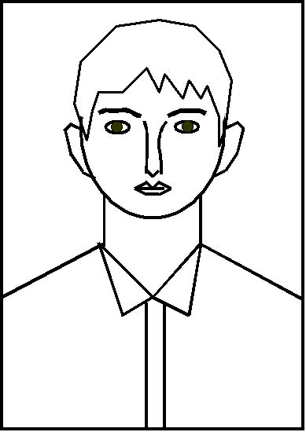
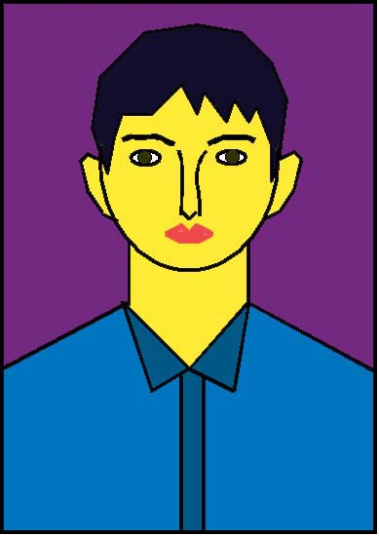
Bước 4 - Chỉnh sửa hoàn chỉnh bài vẽ và tô màu.
Notes:
17

Slide 18

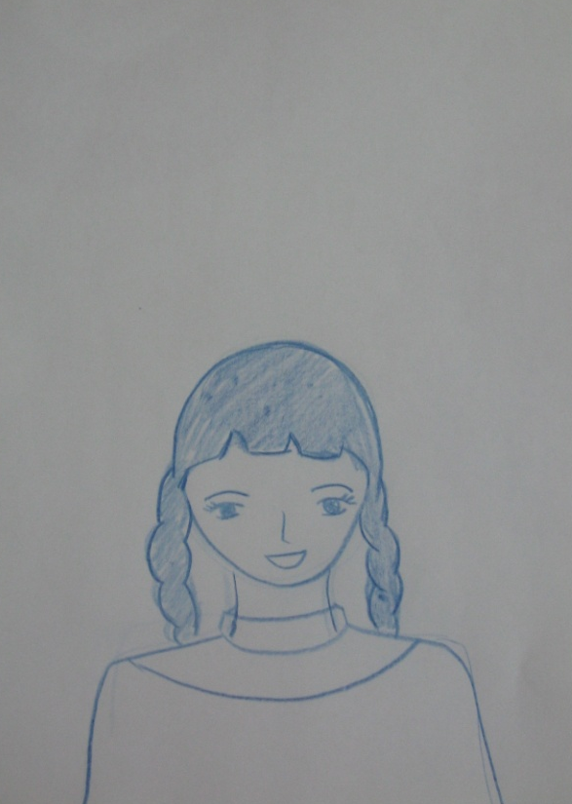
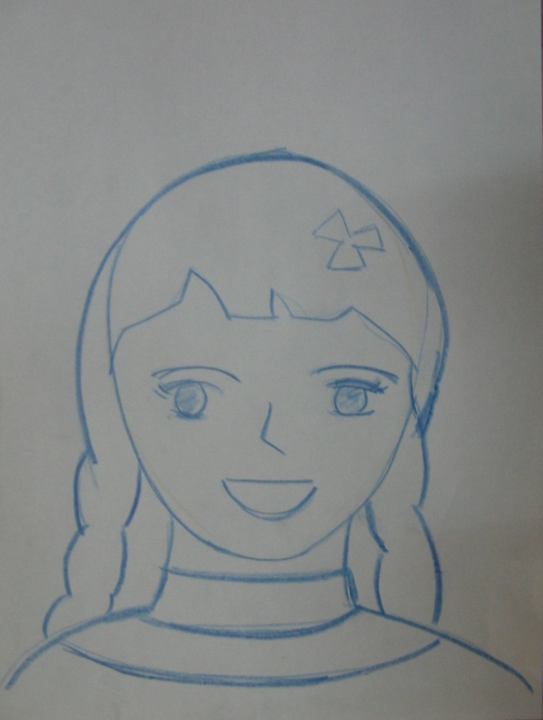
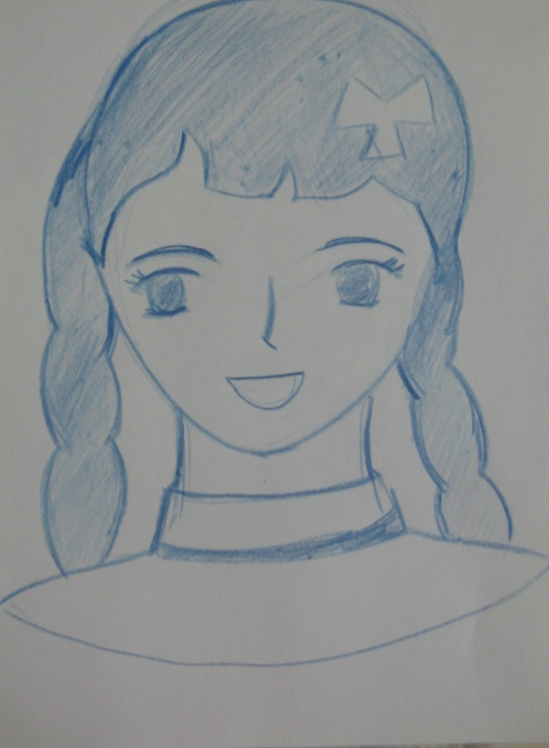
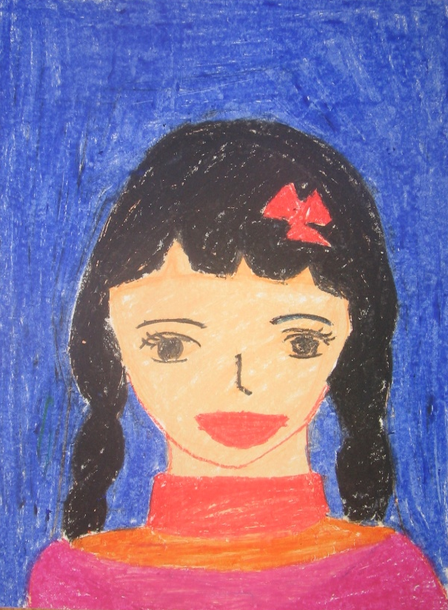
Câu hỏi: Trong các bài sau bài nào vẽ cân đối?
1
2
3

Slide 19
Em hãy giới thiệu và kể về người mình định vẽ theo những gợi ý:
- Giới thiệu tên ?
- Đặc điểm khuôn mặt, màu da, tóc, kiểu dáng riêng của người mình định vẽ?

Slide 20
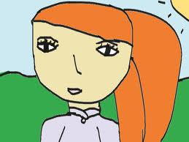
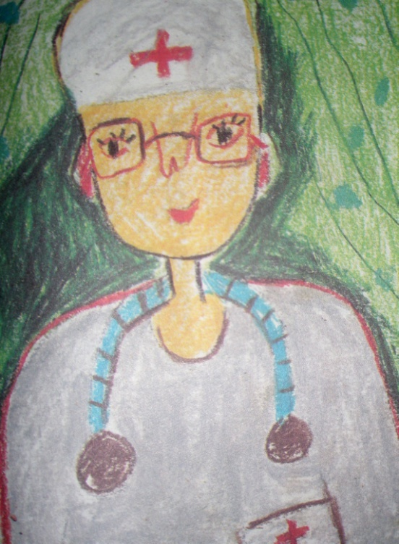
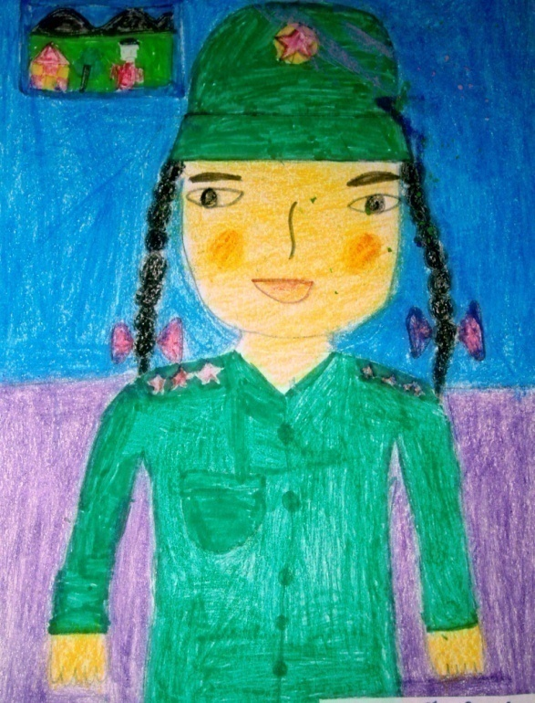
1
2
3
Chân dung bạn em
Chân dung bố em
Chân dung chị gái

Slide 21
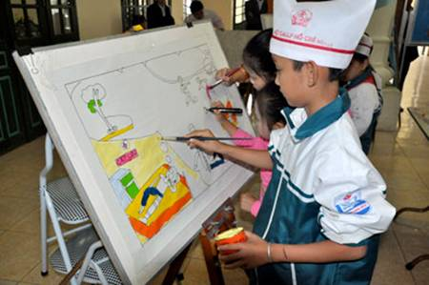
THỰC HÀNH

Slide 22
TRƯNG BÀY SẢN PHẨM
Nhận xét tranh:
1. Cách sắp xếp bố cục trong tranh ?
2. Cách vẽ chân dung nào ?
3. Màu sắc trong tranh như thế nào ?

Slide 23
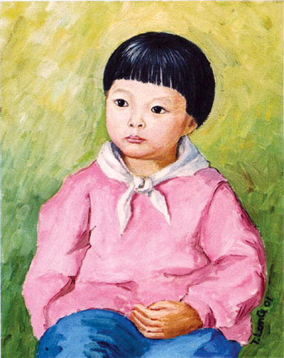
Tranh gì vẽ về một người cụ thể và chỉ tập trung diễn tả đặc điểm riêng và trạng thái tình cảm của nhân vật?
Đáp án:
là tranh chân dung
1
Có mấy loại tranh chân dung? Là những loại nào?
Đáp án:
Vẽ khuôn mặt, mắt, mũi,miệng…
Đáp án:
chân dung khuôn mặt, bán thân, toàn thân.
Tranh chân dung vẽ gì?
2
3
TRÒ CHƠI AI THÔNG MINH
Tranh chân dung

